Slide 1

好搭BOX智能实验箱
好好搭搭在线
“

Slide 2

好好搭搭
物联网智能家居1
——传感器数据采集

Slide 3
01
情景描述
02
知识与概念
目录
03
作品制作
04
拓展与思考

Slide 4
1
情景描述
智能家居系统正在进入越来越多的家庭，成为生活中必不可少的一部分，其中传感器的信息通过物联网上传，用户可以在各种终端设备上进行查看。本课我们将制作一款基于物联网的环境监测仪，可以在Scratch作品中监控好搭BOX实验箱上的各种传感器数值。
02

Slide 5

2
知识与概念
这条指令属于好搭BOX端的“物联网”类别指令；
使用这个指令可以将指定的数值或变量上传到物联网中，且可以为其添加名称。指令中第一个参数框内容为用户自定义的名称，用于区分存在与物联网中的各种数值；第二个参数框为要上传的数值，也可以是整数型变量或传感器输入值。
02

Slide 6
2
知识与概念
这条指令属于好搭BOX端的“文本与数组”类别指令；
在这个指令可以输入字母和数字，为字符串类型，用给字符串变量赋值和与字符串变量比较。
02

Slide 7
2
知识与概念
这条指令属于Scratch端“更多模块”类别指令；这个指令需添加“HaodaIot”扩展生成。
使用这个指令可以获取已上传到物联网中的数值。这个指令有两个参数框，第一个参数框中填写上传设备的MAC地址，第二个参数框为好搭BOX实验箱端程序中上传变量的自定义名称，两端名称必须完全一致。
02

Slide 8
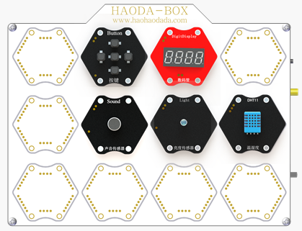
3
作品制作
第一步：搭建硬件
将温湿度传感器模块、数码管模块、按键模块、声音传感器模块、亮度传感器模块放置于主控板的任意六边形区域，磁铁吸合。接着把主控板和计算机连接起来，打开主控板电源开关
02

Slide 9
3
作品制作
第二步：进入网站编程界面
02
打开浏览器，登录“好好搭搭”网站；单击网站上方的“创作”按钮，在“创作模板”网页中选择无线下载模式编程中的好搭BOX智能实验箱，点击进入编程界面。

Slide 10
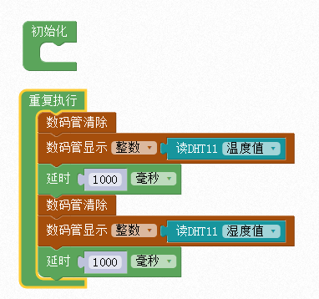
3
作品制作
在液晶屏上显示温湿度传感器的数值

Slide 11
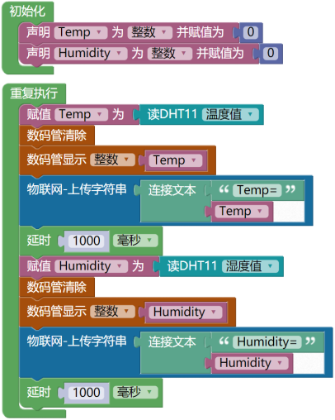
3
作品制作
传感器数值上传程序
02

Slide 12
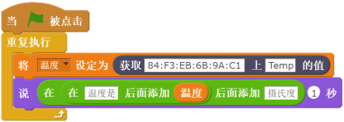
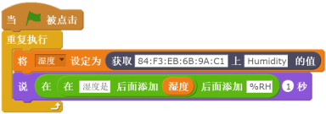
3
作品制作
Scratch端物联网
温湿度显示程序
02

Slide 13
4
拓展与思考
利用传感器上传的数值，可以制作什么Scratch互动作品吗？
将Scratch作品改为仪表盘的形式，程序如何修改？

Slide 14
谢谢观看
“

